Slide 1
Ультрафиолетовое излучение
Демарецкий О. С.

Slide 2
Ультрафиолетовое излучение
Ультрафиоле́товое излуче́ние (ультрафиолетовые лучи, УФ-излучение) — электромагнитное излучение, занимающее спектральный диапазон между видимым и рентгеновским излучениями.
Термин происходит от лат. ultra — сверх, за пределами и фиолетовый.

Slide 3
История открытия
Понятие об ультрафиолетовых лучах впервые встречается у индийского философа 13-го века в его труде. Атмосфера описанной им местности содержала фиолетовые лучи, которые невозможно увидеть невооружённым глазом.
После того, как было обнаружено инфракрасное излучение, немецкий физик Иоганн Вильгельм Риттер начал поиски излучения и в противоположном конце спектра, с длиной волны короче, чем у фиолетового цвета. В 1801 году он обнаружил, что хлорид серебра, разлагающийся под действием света, быстрее разлагается под действием невидимого излучения за пределами фиолетовой области спектра

Slide 4
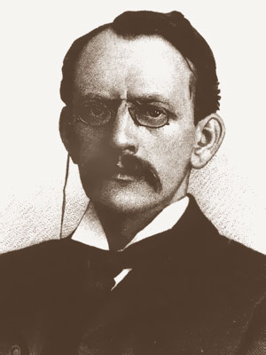
История открытия
Хлорид серебра белого цвета в течение нескольких минут темнеет на свету. Разные участки спектра по-разному влияют на скорость потемнения. Быстрее всего это происходит перед фиолетовой областью спектра. Тогда многие ученые пришли к соглашению, что свет состоит из трех отдельных компонентов: (инфракрасного) компонента, осветительного компонента (видимого света), и восстановительного (ультрафиолетового) компонента.

Slide 5
Подтипы
Ближний ультрафиолетовый диапазон часто называют «чёрным светом», так как он не распознаётся человеческим глазом, но при отражении от некоторых материалов спектр переходит в область видимого излучения вследствие явления фотолюминесценции.
Для дальнего и экстремального диапазона часто используется термин «вакуумный» (VUV), в виду того, что волны этого диапазона сильно поглощаются атмосферой Земли.

Slide 6
Свойства
Химическая активность
Невидимость
Уничтожение микроорганизмов
благотворное влияние на организм человека (в небольших дозах) и отрицательное воздействие на человека (в больших дозах).

Slide 7
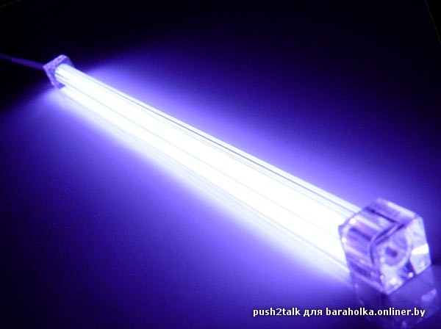
Воздействие на здоровье человека

Slide 8
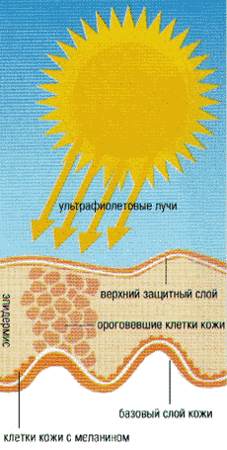
Действие на кожу
Воздействие ультрафиолетового излучения на кожу, превышающее естественную защитную способность кожи к загару, приводит к ожогам.
Ультрафиолетовое излучение может приводить к образованию мутаций.

Slide 9
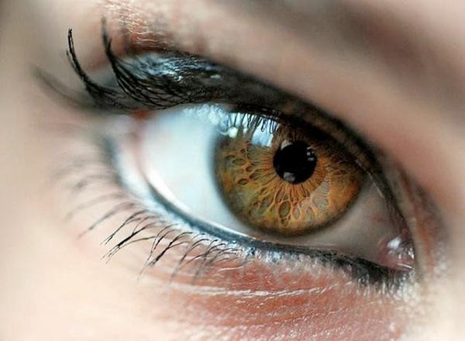
Действие на глаза
Ультрафиолетовое излучение средневолнового диапазона (280—315 нм) практически неощутимо для глаз человека и в основном поглощается эпителием роговицы, что при интенсивном облучении вызывает радиационное поражение — ожог роговицы.
Мягкий ультрафиолет длинноволнового диапазона (315—400 нм) воспринимается сетчаткой как слабый фиолетовый или серовато-синий свет, но почти полностью задерживается хрусталиком

Slide 10
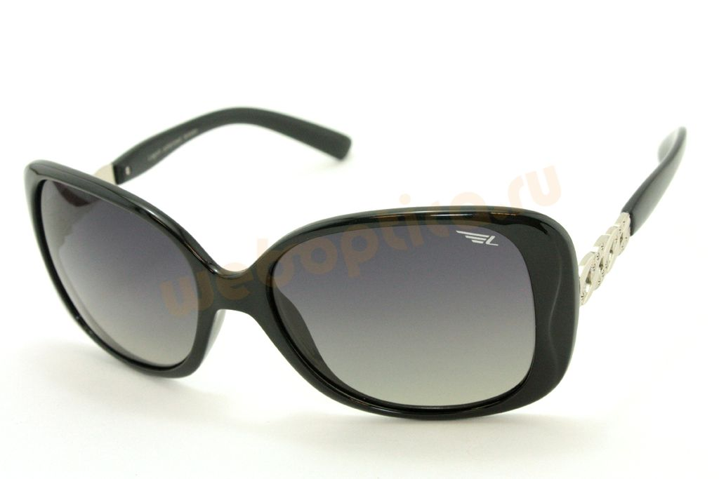
Защита глаз
Для защиты глаз от вредного воздействия ультрафиолетового излучения используются специальные защитные очки, задерживающие до 100 % ультрафиолетового излучения и прозрачные в видимом спектре. Как правило, линзы таких очков изготавливаются из специальных пластмасс или поликарбоната.
Многие виды контактных линз также обеспечивают 100 % защиту от УФ-лучей

Slide 11
Природные источники ультрафиолета
Основной источник ультрафиолетового излучения на Земле — Солнце. Соотношение интенсивности излучения УФ-А и УФ-Б, достигающих поверхности Земли, зависит от следующих факторов:
от концентрации атмосферного озона над земной поверхностью от высоты Солнца над горизонтом
от высоты над уровнем моря
от атмосферного рассеивания
от состояния облачного покрова
от степени отражения УФ-лучей от поверхности (воды, почвы)

Slide 12
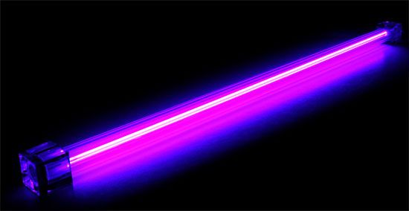
Искусственные источники
Эритемные лампы были разработаны в 60-х годах прошлого века для компенсации «УФ недостаточности» естественного излучения.

Slide 13
Применение
Для защиты документов от подделки их часто снабжают ультрафиолетовыми метками, которые видны только в условиях ультрафиолетового освещения.
Ультрафиолетовое излучение, даваемое лампами чёрного света, является достаточно мягким и оказывает наименее серьёзное негативное влияние на здоровье человека

Slide 14
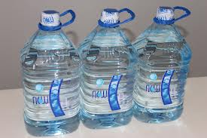
Дезинфекция питьевой воды
Обеззараживание ультрафиолетовым (УФ) излучением - безопасный, экономичный и эффективный способ дезинфекции.
Принцип действия УФ-излучения. УФ-дезинфекция выполняется при облучении находящихся в воде микроорганизмов УФ-излучением определённой интенсивности в течение определённого периода времени. В результате такого облучения микроорганизмы погибают, так как они теряют способность воспроизводства.

Slide 15
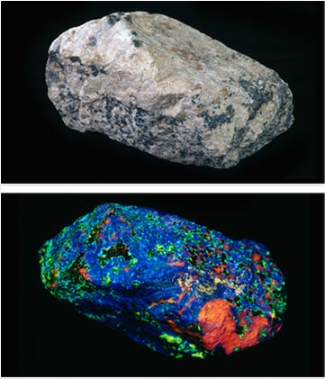
Анализ минералов
Многие минералы содержат вещества, которые при освещении ультрафиолетовым излучением начинают испускать видимый свет. Каждая примесь светится по-своему, что позволяет по характеру свечения определять состав данного минерала.

Slide 16
Ловля насекомых
Ультрафиолетовое излучение нередко применяется при ловле насекомых на свет (Это связано с тем, что у большинства насекомых видимый диапазон смещён, по сравнению с человеческим зрением, в коротковолновую часть спектра: насекомые не видят того, что человек воспринимает как красный, но видят мягкий ультрафиолетовый свет.

Slide 17
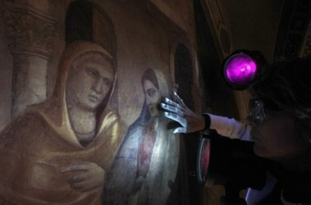
Ультрафиолет в реставрации
Ультрафиолетовые лучи позволяют определить старение лаковой пленки — более свежий лак в ультрафиолете выглядит темнее. В свете большой лабораторной ультрафиолетовой лампы более темными пятнами проступают отреставрированные участки и кустарно переписанные подписи.

Slide 18
Спасибо за внимание!

